Slide 1



欢迎您到（SAIF）来学习!
指针专题1
主讲老师：宋昱鹏

Slide 2
内容摘要
基本概念和用法
指针常见错误
指针类型的参数和返回值
指针与const限定符
指针与数组
练习

Slide 3
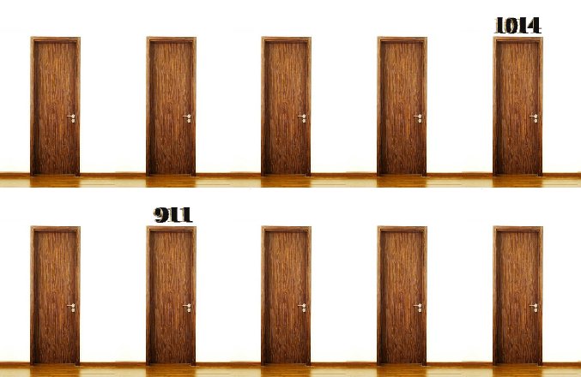


指针概念和作用

Slide 4
指针概念和作用
指针变量是一种数据类型，内容存放的是另外一个变量的内存地址。
int a = 2;
int *p = &a; //p=0x80004000
int *q = p; //q=0x80004000
访问内存和操作地址
  动态内存分配
  函数传地址调用
  配合结构体构造复杂数据结构
q 0x80004014 0x80004000
p 0x80004014 0x80004004
? 0x80004008
? 0x8000400c
? 0x80004010
a 2
0x80004014

Slide 5
指针基本用法
指针声明和赋值操作
int *p; // 声明指向int型的指针变量p
p = &a; // 把指针 p 指向 a
把变量 a 的地址赋给指针 p , 即把指针 p 指向 a
p 表示变量名是 p
*表示这个变量是指针型
int 表示指向的内容是整形

Slide 6
指针基本用法
指针声明和赋值操作
int s = 0, a = 3, b = 10;
int *p; // 声明指向int型的指针
p = &a; // 把指针 p 指向 a
int *q = p; // 两个指针指向内容类型一致时才能赋值
s a b p q
0
3
10
&a
&a

Slide 7
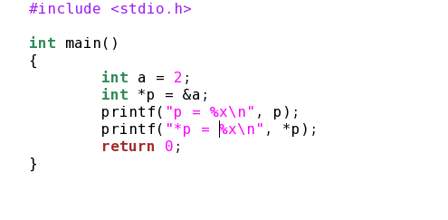
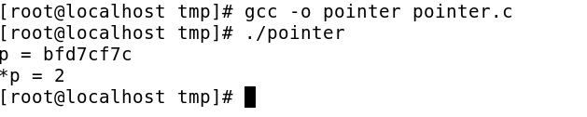
指针概念和定义

Slide 8
指针基本用法
访问指针指向的变量内容
(*p) ++; //等价于a++, 能不能去掉括号？
s a b p q
0
3
4
10
&a
&a
*p = 6; //等价于a=6
s a b p q
0
4
6
10
&a
&a

Slide 9
指针基本用法
思考：下面代码的含义和对内存的修改
  char c1 = ‘A’, c2 = ‘B’, tmp;
  char *p = &c1, *q = &c2;
  tmp = *p;
  *p = *q;
  *q = tmp;
  // c1 和 c2 的值变成了什么？
  // tmp 值呢？

Slide 10
指针基本用法
修改指针本身
p ++;
s a b p q
0
6
10
&b
&a
q --;
s a b p q
0
6
10
&b
&s

Slide 11
指针与数组
深入理解指针运算 p++
地址 += sizeof(指向的变量类型)
int *p;
char *p;
double *p;

Slide 12
指针基本用法
比较下面两段代码意义和结果。
int a=2, b=3, c=0;
int *p = &a, *q = &b, *t = &c;
*t = *p;
*p = *q;
*q = *t;
// a = 3, b=2, c=2
// *p=3, *q=2, *t =2
int a=2, b=3, c=0;
int *p = &a, *q = &b, *t = &c;
t = p;
p = q;
q = t;
// a=2,b=3,c=0
// *p=3, *q=2,*t=2

Slide 13
运算符*和&的优先级
单目运算符： + - ++ -- ! * &, 优先级仅次于括号，并从右到左结合
*p ++ // ++ 优先，与 p 结合
(*p) ++ // 括号优先级高于 ++, 先行运算
++ *p // *p 先运算
if( *p != 5 ) // 单目运算符优先级高于 !=
b = *p + 10 // + 是加法运算符，优先级低于 *
b = *(p + 10) // 先运算括号里面加法

Slide 14
运算符*和&的优先级
思考：*p ++ = *q ++ 怎么运算呢？
*p = *q;
p ++;
q ++;
0
1
0
1
1
p
q

Slide 15
基本概念和定义
通配指针(void *)
  void *p = &a;
  表示指针指向的内容没有类型限制
  可以与任何类型的指针互相赋值
  根据需要转成相关数据类型的指针
空指针(NULL)
  一个预先定义好的(void *)类型指针常量
  表示一个指针没有指向任何东西
  可以与任何类型指针进行比较操作
  可以与0进行比较操作
  不能进行 * 操作

Slide 16
基本概念和定义
通配指针(void *)
  int *p, char *q, void *str;
  p = str = q;
空指针(NULL)
  一个预先定义好的(void *)类型指针常量
  表示一个指针没有指向任何东西
  可以与任何类型指针进行比较操作
  可以与0进行比较操作
  不能进行 * 操作

Slide 17
指针常见错误
错误：访问空指针 int *p = NULL;
  (*p) ++; // 或是p++, 运行时出段错误
良好编码习惯，检查指针是否为空
if( p ) //等效于p!=NULL
(*p)++;
对于指针为空的情况，进行异常处理
if( !p ) //等效于NULL==p或p==NULL
printf(“null pointer.”) //指针为空
良好编码习惯：比较 NULL==p 与 p==NULL
  防止手误写成 NULL=p;

Slide 18
指针常见错误
错误：访问或释放野指针, 结果不可预测
  当一个指针指向的内容非法时，这个指针就是野指针
  定义一个指针没有赋初值勤，这时候指针就是野指针
  当一个指针指向的内容被销毁后，这个指针就成为野指针
良好编码习惯：定义时初始化，无值赋空值，不留野指针。
  void function{
  int *p = NULL;
  … …
良好编码习惯，释放完内存后，指针置空
  销毁一个指针指向的内容后，把这个指针置空(NULL)
  free( p ); p = NULL;

Slide 19
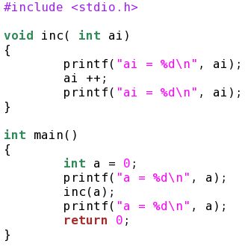
指针类型的参数和返回值
左边的代码能把a值进行加1操作吗？为什么？
函数传值调用时，a值会被复制一份，副本被传入函数内部，a值本身并没有修改
使用传址调用，把a的地址传进函数内部，可以修改a值

Slide 20
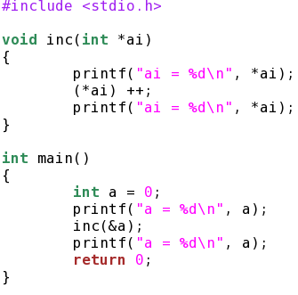
指针类型的参数和返回值

Slide 21
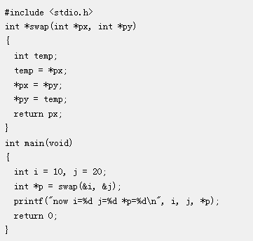
指针类型的参数和返回值
指针参数可以把变量的地址传给函数，从而在被调用函数里面修改调用者内部的变量。
右边的代码用于交换主函数里面的 i 和 j 变量的值，但交换过程是在子函数 swap() 中进行的。
返回了交换后的px指针，即原来第二个变量的地址。

Slide 22
指针类型的参数和返回值
错误：返回函数局部变量的地址
  int *getNum(){
  int a = 3;
  return &a;
  } //出此函数后a已被释放
变量 a 在函数 getNum() 内部定义，生命周期只在函数的执行时期内。函数退出后变量 a 消亡，成为非法的内存空间，值可能被别的函数修改，再次访问 a 得到的值不可预测。
int *swap(int *px, int *py) 返回的 px 是从外部传进来的，不是在函数内部定义的，swap() 退出后仍然存在。

Slide 23
指针与const限定符
const int *a; // a可改写，a指向的内容不可改写
  与 int const *a; 相同
  a++; //正确
  (*a) ++; //错误
int * const a =&num; //a不可改写，a指向的内容可改写
  a ++; //错误
  (*a) ++; 正确
const int * const a; //a 和 *a都不可改写
区别办法: const 和 * 右结合

Slide 24
指针与const限定符
const 与非 const相互转换
  非const转到const，意味着可写内容成为不可写内容，是安全的，可以隐式转换。
  const到非const，意味着不可写的内容变成了可写的内容，不安全，要小心处理。程序员必须显示转换，说明很清楚这一点。
const 的好处
  不需要修改的变量尽量用const, 防止内存意外被修改出错
  传达的意思更强，让人一看就知道这里是不可写的内容，可以放心的使用

Slide 25
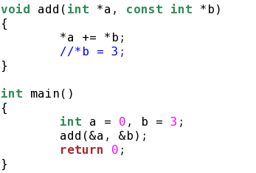
指针与const限定符
指针b指向的内容不可修改，*b=3 会引起编译错误。

Slide 26

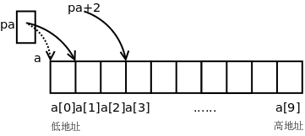
指针与数组
数组类似于 int * const a;
  pa ++; //正确
  a ++; //错误
  pa = a + 3; //正确
  (*a) = 5; //正确
需要在函数里面访问数组时，请使用指针
  int find( int * const index)
  int find( int a[10] ) //与指针等价

Slide 27
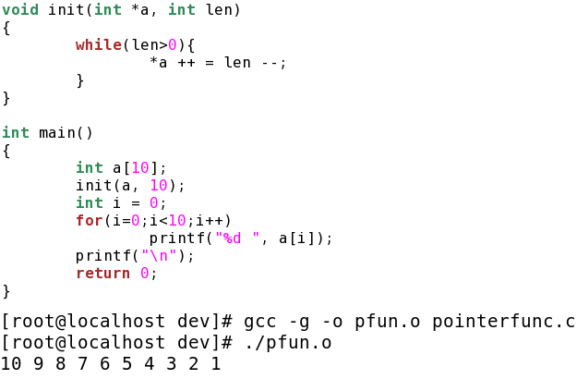
指针与数组

Slide 28
指针与数组
指针运算 int a[8], int *p, *q;
a[0] a[1] a[2] a[3] a[4] a[5] a[6] a[7]
0
6
10
8
9
9
1
0
p-2 p-1 p p+1 p+2 p+3 p+4 q
p = &a[2], q = &a[7], q-p = 5
q 与 p+5 指向相同的变量
p-2, p-1, p …. p+4 指向连续的内存序列

Slide 29
练习
练习：编写函数 findmax, 从一个整形数组中找出来最大的一个数并返回数组下标. 函数原型如下：
  int findmax(int *array, int length)
练习：不要使用全局变量，编写一个对整型数组排序的函数，原型如下：
  void sort(int *array, int length)
练习：编写函数 replace, 在一个字符数组里面查找指定字符，并用相应的字符替代。函数原型如下：
  void replace(char *array, char old, char new, int length)
练习：编写函数 insert, 向一个字符数组指定位置插入一个字符，后面的字符依次向后移动（不考虑空间不足的情况）。函数原型如下：
  void insert(char *array, int index, char new)

Slide 30
其他问题？

